Slide 1
标题
1-9. 二维数组

Slide 2
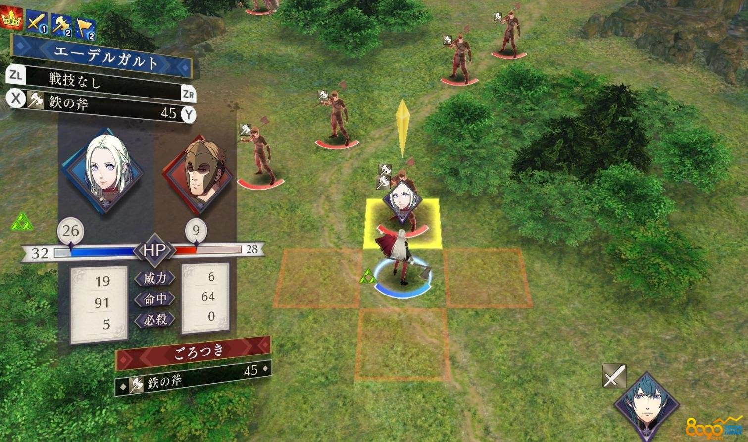
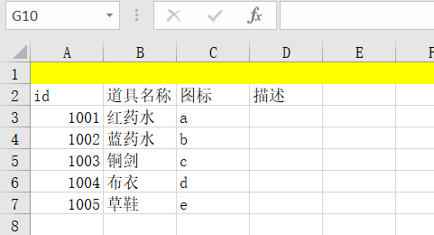
二维数组介绍1
二维数组用来表示表格或网格游戏地图再合适不过了

Slide 3
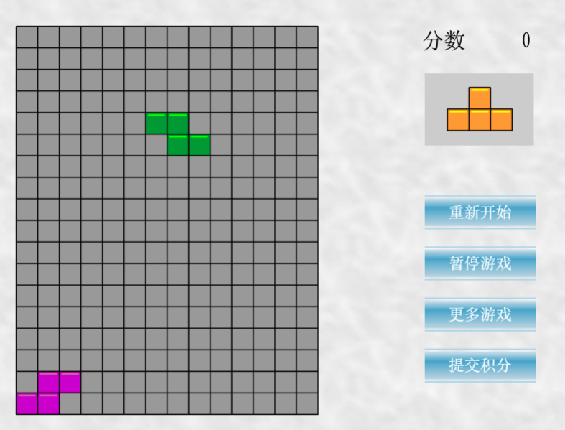
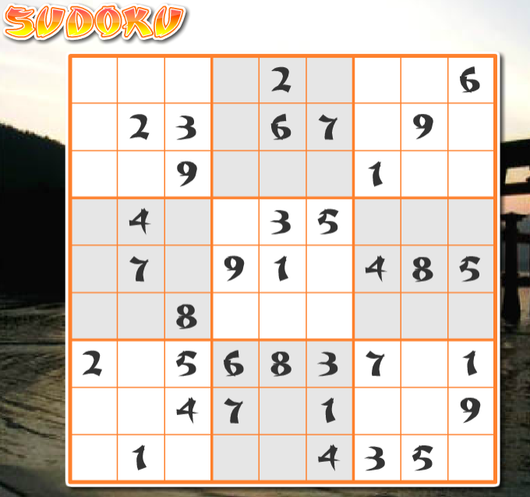
二维数组介绍2
许多经典游戏都建立在二维数组的基础之上

Slide 4
二维数组入门
初始化
读取/修改元素
遍历二维数组
（for循环和GetLength）
int[,] array2d = new int[4,5];
int[,] map = new int[,] {{1,2,3}, {4,5,6}};
string[,] array3 = new string[100, 3];
array2d[0,0] = 1;
array2d[3,4] = 20;
for (int i=0; i<array.GetLength(0); i++)
{
for (int j=0; j<array.GetLength(1); j++)
{
array2d[i,j] = i*5 + j;
}
}
★ 二维数组依然不能添加、删除元素。二维数组有两个下标，一般称为行和列

Slide 5
实践举例
1、二维数组基本操作演示
2、二维数组打印地图
打印一张地图，地图的每个元素是一个字符。地图上有边界(#)、家（H）、牛（C）、狗（D）、小河（~）等等，效果如下：
#################
# #
# ~~~ H #
# ~~~ #
# ~~~ #
# C ~~~ #
# D C ~~~ #
# #
# #
#################
注：C#控制台也支持中文字符，中文字符占2个位置，注意排版

Slide 6

练习题 1
01
1、火车票管理系统。模拟一个简易火车票售票系统，初始座位-车票对应关系如下：
之后，用户选择购买车票、输入行、列。每次操作后重新打印座位列表，例如购买1_1后：
1_1有票 1_2有票 1_3有票 1_4有票
2_1有票 2_2有票 2_3有票 2_4有票
3_1有票 3_2有票 3_3有票 3_4有票
1_1无票 1_2有票 1_3有票 1_4有票
2_1有票 2_2有票 2_3有票 2_4有票
3_1有票 3_2有票 3_3有票 3_4有票
注：记录是否有票的数据结构：
static bool[,] tickets = new bool[3,4];

Slide 7
练习题 2
2、在打印地图的基础上，做一个主角可以在地图上移动的小游戏，比如 o 代表主角：
要点提示：
游戏循环进行。
每次循环，先输入方向（判断ReadKey的返回值），然后填写二维数组，最后刷新画面。把这三项分解清楚。
刷新画面的方法：调用Console.Clear函数清空屏幕，然后重新将二维数组打印到屏幕上，“主角”就动起来了。
02
#################
# o #
# ~~~ H #
# ~~~ #
# ~~~ #
# C ~~~ #
# D C ~~~ #
# #
# #
#################

